Slide 1







Slide 2




Nhạc nền
BẮT ĐẦU

Slide 3




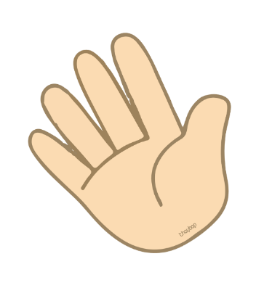
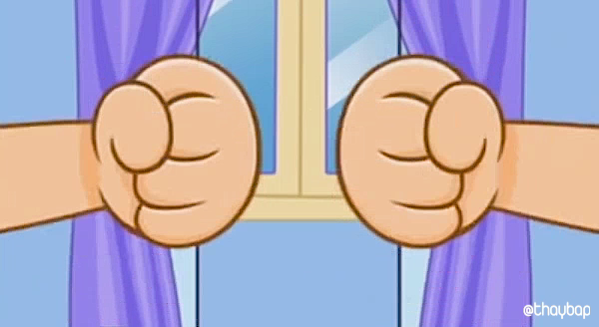
Điền dấu thích hợp vào ô vuông trong câu sau:
Thần Sắt bèn nói:
- Ngươi mau thu xếp cho ta chỗ nghỉ.
CÂU 1
Dấu ngoặc kép
Âm thanh kiểm tra đáp án
Dấu gạch ngang
Không có dấu nào

Slide 4
Điền dấu thích hợp vào ô vuông trong câu sau:
Thỉnh thoảng Bác nhắc các chiến sĩ đi sau: “ Chỗ này nước sâu, khéo ướt quần áo! ”
CÂU 2
Dấu gạch ngang
Âm thanh kiểm tra đáp án
Dấu ngoặc kép
Không có dấu nào

Slide 5
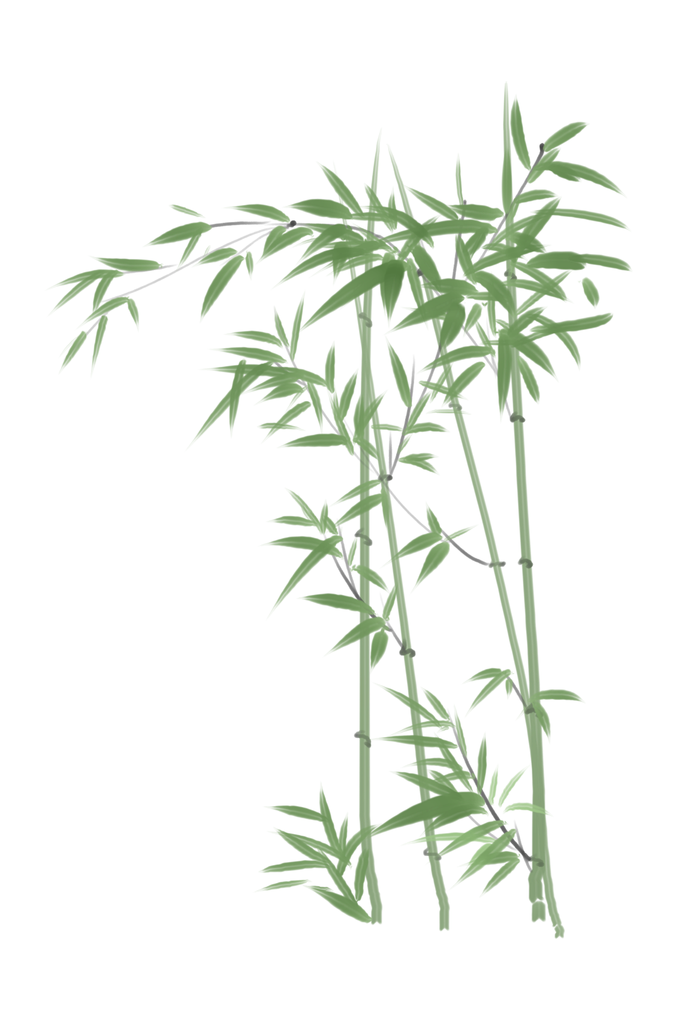

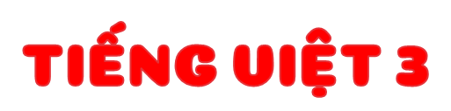





Slide 6





Slide 7
1. Dấu ngoặc kép trong mỗi câu dưới đây dùng để làm gì?
a. Bà Triệu là một trong những vị anh hùng đầu tiên của nước ta. Người dân Việt Nam mãi tự hào về chí khí của bà: “Tôi muốn cưỡi cơn gió mạnh, đạp luồng sóng dữ, chém cá kình ở biển khơi, đánh đuổi quân Ngô giành lại giang sơn, cởi ách nô lệ,…!”.
(Lâm Anh
Đánh dấu lời đối thoại của nhân vật
b. Khi nhà Nguyên cho quân sang xâm lược nước ta lần thứ ba, vua Trần hỏi Hưng Đạo Vương: “Thế giặc năm nay thế nào?”. Trần Hưng Đạo phân tích: “Tâu bệ hạ, nay chúng sang thì quân ta đã quen đánh trận. Trong khi đó, quân giặc đi đường xa mệt mỏi, lại đã từng bị thua nên chúng vẫn còn khiếp sợ. Bởi vậy thần thấy tất phá được chúng.”.
(Theo Sử ta chuyện xưa kể lại, tập hai)
Đánh dấu phần trích dẫn trực tiếp lời người khác

Slide 8
Điền dấu câu

Slide 9
2. Chọn dấu ngoặc kép hoặc dấu gạch ngang thay cho ô vuông.
a. Gặp vua, Quốc Toản quỳ xuống tâu:
- Cho giặc mượn đường là mất nước. Xin bệ hạ cho đánh!
Nói xong, cậu tự đặt thanh gươm lên gáy, xin chịu tội.
Vua cho Quốc Toản đứng dậy, ôn tồn bảo:
- Quốc Toản làm trái phép nước, lẽ ra phải trị tội. Nhưng còn trẻ mà đã biết lo việc nước, ta có lời khen.
(Theo Nguyễn Huy Tưởng)
b. Năm 1285, giặc Nguyên sang cướp nước ta. Trần Bình Trọng, danh tướng đời Trần, chỉ huy một cánh quân, không may sa vào tay giặc. Giặc dụ dỗ ông đầu hàng, hứa phong tước vương cho. Trần Bình Trọng khảng khái trả lời: “ Ta thà làm ma nước Nam chứ không thèm làm vương đất Bắc. ”.
(Theo Tiếng Việt 3, tập hai, 2006)

Slide 10

3. Tìm thêm 1 – 2 ví dụ có sử dụng dấu ngoặc kép trong các bài em đã học (ví dụ: Học nghề; A lô, tớ đây; Sự tích ông Đùng, bà Đùng,...).
Làm vào vở
Tìm ví dụ
chia sẻ theo nhóm 2

Slide 11
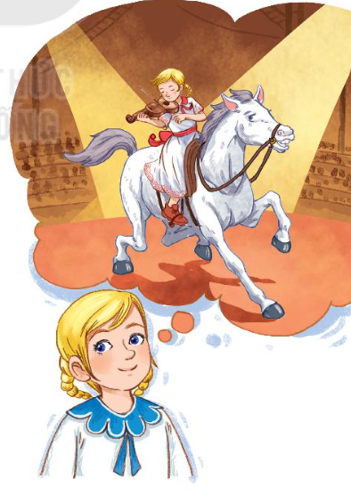
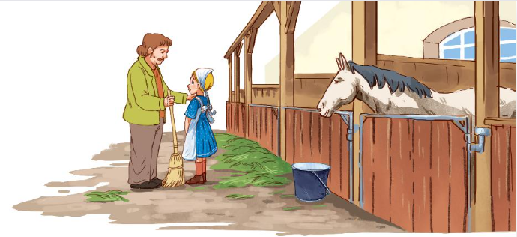
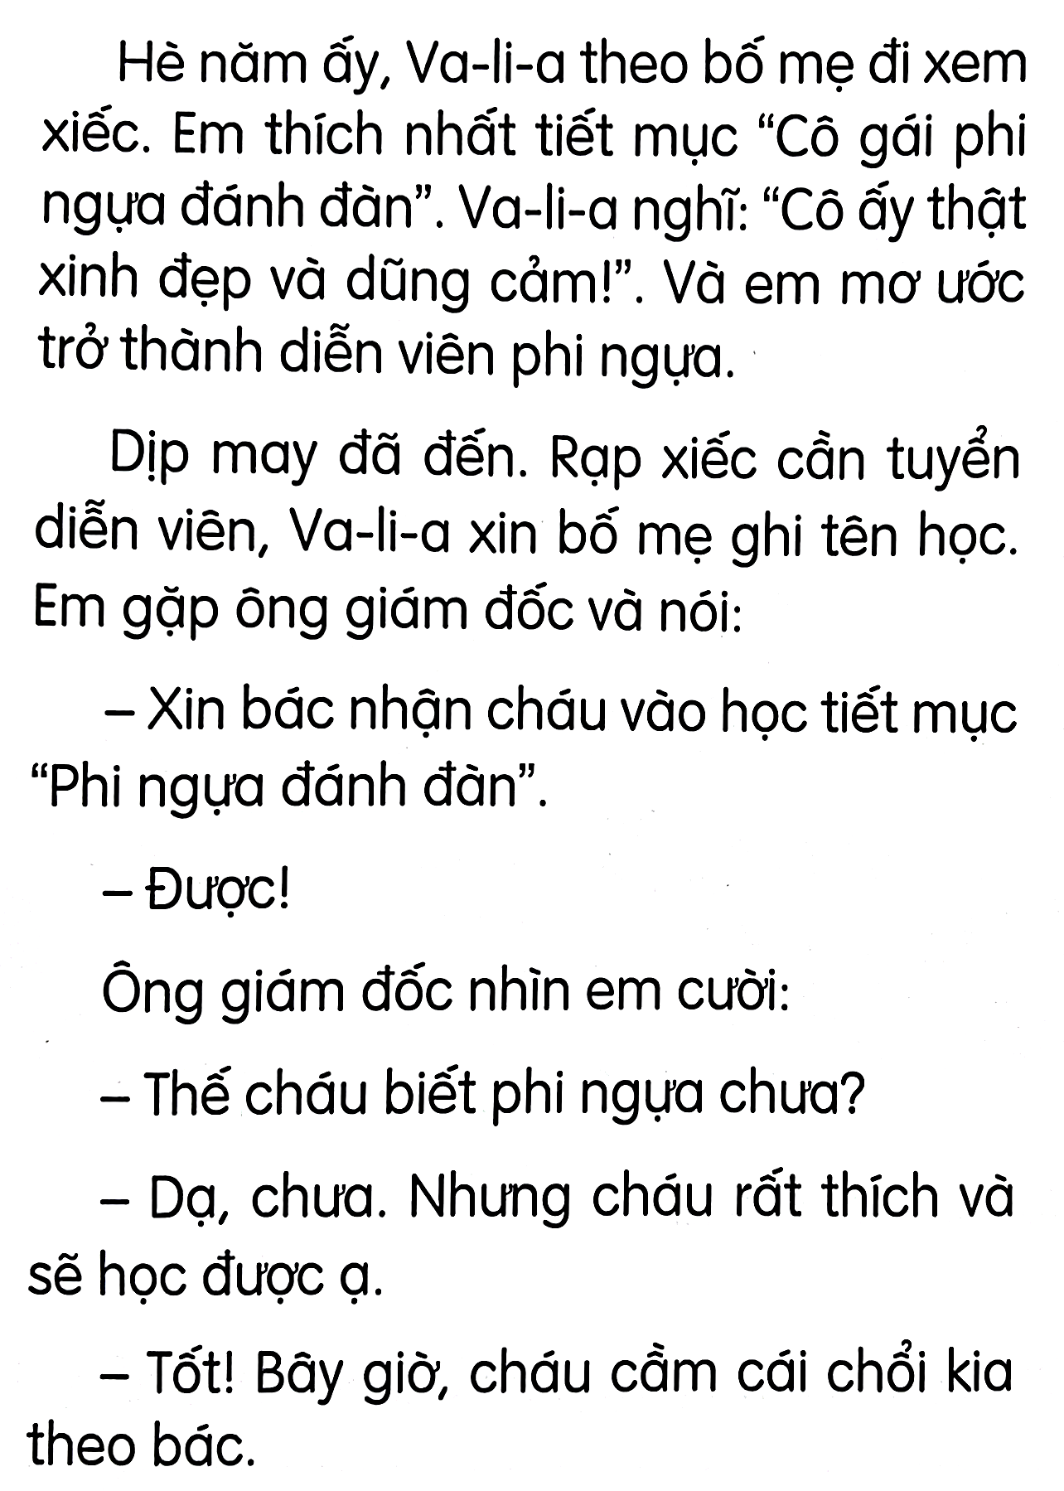
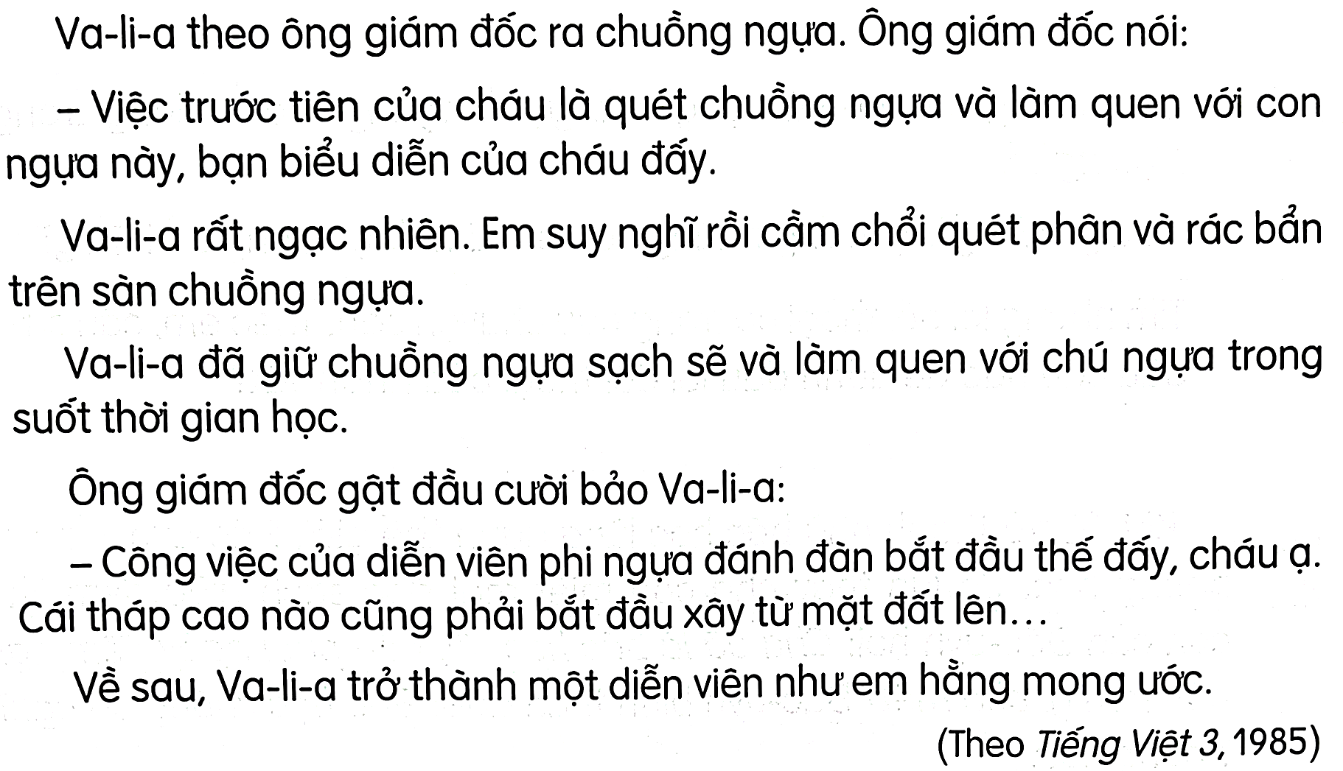
HỌC NGHỀ

Slide 12
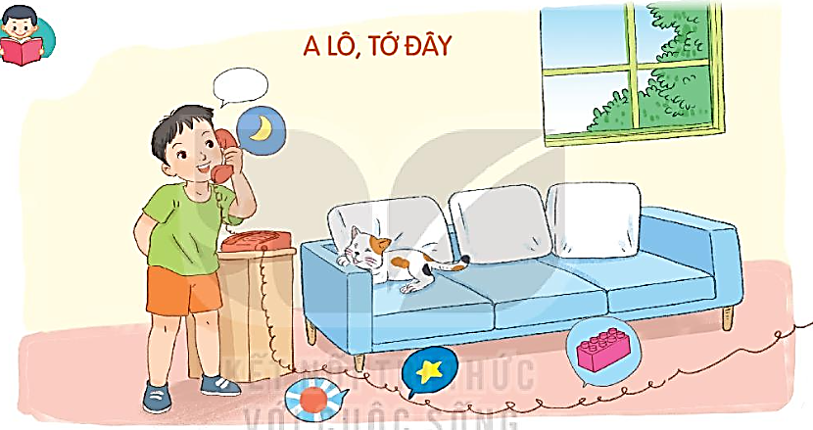
- Đến lượt cậu gọi lại cho tớ nhé. – An hét lên rồi tắt máy. Tôi ôm bụng cười. Bố tủm tỉm: “Cả thế giới nghe thấy hai con nói chuyện đấy.”.
Tôi nhấc máy gọi lại cho An.
- A lô. – Tôi rón rén.
- A lô, bố tớ bảo chúng mình nói cho cả thành phố nghe thấy. – An thì thào.
- Thế cậu nói nhỏ hơn tớ đấy. Bố tớ bảo tớ nói cho cả thế giới nghe thấy cơ.
An cười rúc rích. Chúng tôi lại thì thào, nhưng vì nói nhỏ quá nên cứ phải nói đi nói lại.
Hóa ra nói chuyện điện thoại cũng mệt thật.
(Bùi Tuệ Minh)
Giờ ra chơi, An chạy đến bàn tôi hớn hở: “Bố mẹ cho phép tớ gọi điện cho bạn bè đấy. Đi học về tớ sẽ gọi cậu nhé!”. Tôi đập tay nó sung sướng. Đi học về, tôi vội vàng cất cặp và xin phép bố mẹ cho nghe điện thoại. Bố gật gù, còn mẹ thì nháy mắt ra hiệu đồng ý.
Điện thoại reo, cứ như là trái tim tôi đang cất tiếng hát. Tôi khoái chí cầm máy.
- A lô... Minh hả? – An gào lên trong máy.
- Tớ đây. – Tôi cũng gào lên.
- Hay hơn nói chuyện ở lớp nhỉ. – An cười to.
- Hơn là cái chắc. – Tôi cũng cười to không kém.

Slide 13
SỰ TÍCH ÔNG ĐÙNG, BÀ ĐÙNG
Ngày xửa ngày xưa, ở xứ Mường Bi xuất hiện một đôi vợ chồng cao lớn khác thường. Họ đứng cao hơn năm lần đỉnh núi cao nhất. Người Mường hay gọi họ là ông Đùng, bà Đùng, nghĩa là ông bà khổng lồ.
Hồi ấy, đất thì cao thấp, lồi lõm. Cây cối hoang dại mọc chằng chịt. Nước thì chảy từ lòng đất, ngập lênh láng khắp nơi. Thấy vậy, ông Đùng, bà Đùng liền ra tay. Chỉ một ngày, ông bà đã nhổ cây, san đất, làm thành cánh đồng bằng phẳng, rộng rãi, lấy chỗ cho dân ở và cày cấy.
Ông Đùng bàn với vợ làm một con đường dẫn nước đi, tránh để nước tràn lênh láng. Ông Đùng lom khom dùng tay bới đất đằng trước, bà Đùng hì hụi vét đất đằng sau. Họ làm việc suốt ngày đêm, cùng trò chuyện vui vẻ. Thế rồi, theo con đường ông bà Đùng đào bới, nước đã chảy thành dòng, vượt qua đồi núi, đổ về xuôi. Đó chính là sông Đà ngày nay.
Xong mọi việc, ông bà Đùng ngẩng đầu nhìn lại mới biết: Do vét đất ban đêm, không nhìn rõ, dòng sông đã không thẳng. Nơi chưa được vét, đất đá cản trở dòng chảy và tạo thành thác ghềnh. Vì thế, sông Đà mới ngoằn ngoèo, có tới “trăm bảy mươi thác, trăm ba mươi ghềnh” như bây giờ.
(Theo Truyện cổ dân tộc Mường)

Slide 14
3. Tìm thêm 1 – 2 ví dụ có sử dụng dấu ngoặc kép trong các bài em đã học (ví dụ: Học nghề; A lô, tớ đây; Sự tích ông Đùng, bà Đùng,...).
Va-li-a nghĩ: “Cô ấy thật xinh đẹp và dũng cảm!”.
Giờ ra chơi, An chạy đến bàn tôi hớn hở: “Bố mẹ cho phép tớ gọi điện cho bạn bè đấy. Đi học về tớ sẽ gọi cậu nhé!”.
Bố tủm tỉm: “Cả thế giới nghe thấy hai con nói chuyện đấy.”.

Slide 15


Slide 16
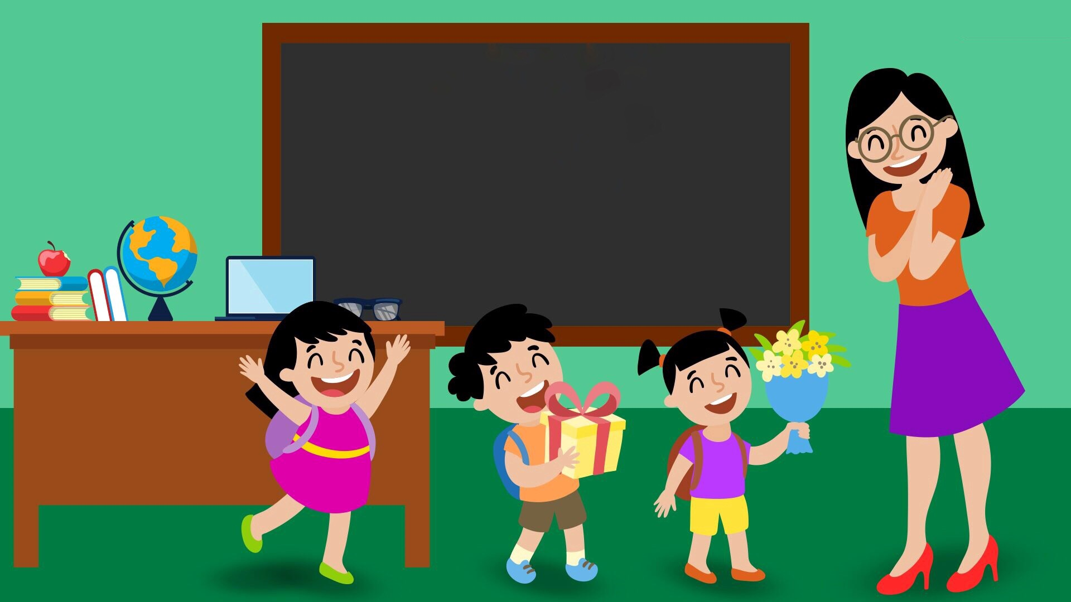
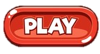
BÔNG HOA TẶNG CÔ

Slide 17



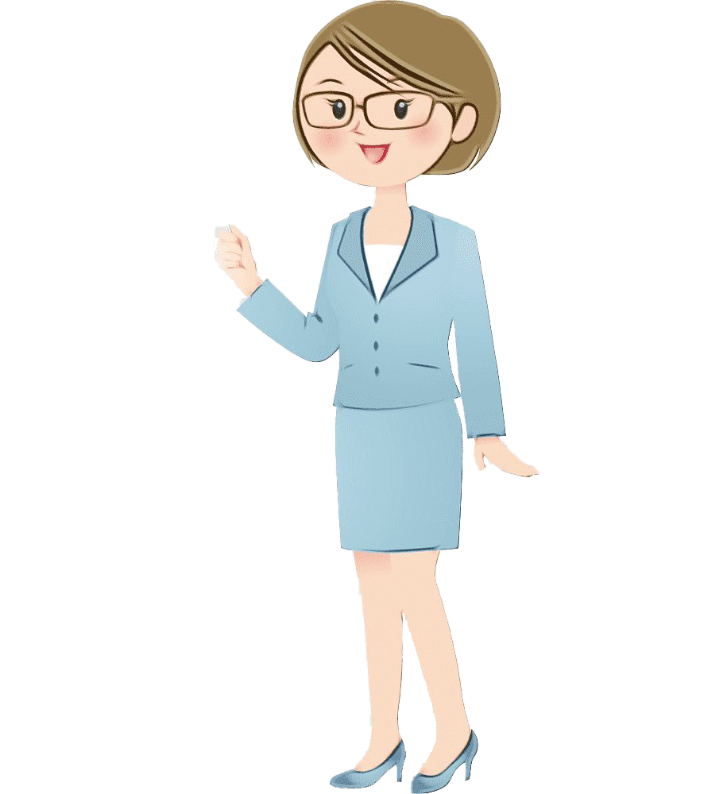




Slide 18
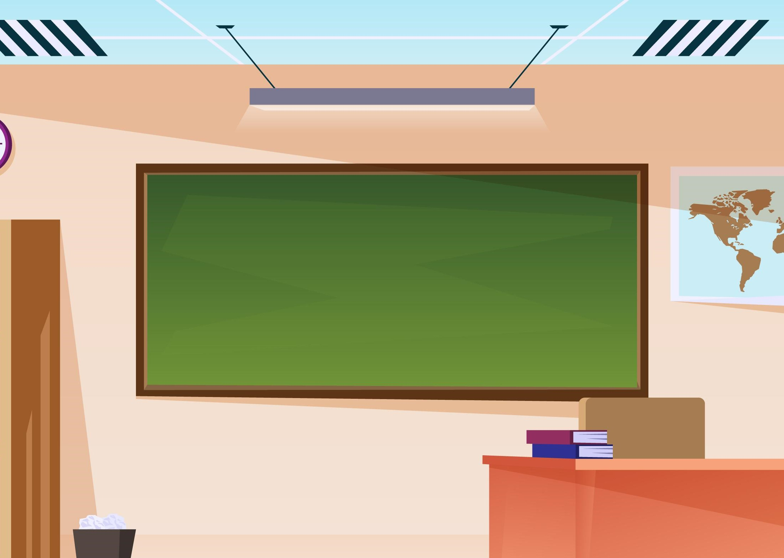


Dấu ngoặc kép được dùng làm gì?
A. Đánh dấu lời đối thoại của nhân vật
B. Đánh dấu phần trích dẫn trực tiếp lời người khác
C. Cả 2 đáp án trên

Slide 19
Tác dụng của dấu gạch ngang là gì?
A. Đánh dấu lời đối thoại của nhân vật
B. báo hiệu sự liệt kê

Slide 20
Em hãy đặt 1 câu có sử dụng dấu ngoặc kép hoặc dấu gạch ngang

Slide 21
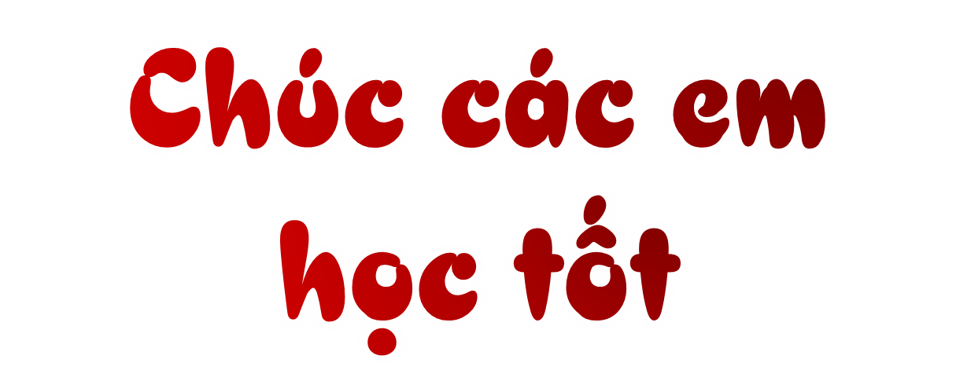


Slide 22

Chính chủ soạn: Hương Thảo: ZALO: 0972.115.126
Link Facebook: https://www.facebook.com/huongthaoGADT
(Thầy cô copy link FB và dán vào trình duyệt sẽ ra nick của em ạ, hoặc gõ tìm kiếm trên Facbook với tên: huongthaogadt
EM SOẠN GIÁO ÁN PPT 1 MÌNH, KHÔNG CÓ LÀM CHUNG VỚI NGƯỜI NÀO CẢ. CÁC NHÓM GỬI BÀI QUA ZALO ĐỀU LÀ GIẢ MẠO.
STK giao dịch duy nhất của em: Techcombank
19030197359010 - Chủ tài khoản: Trần Thu Thảo
Các tài khoản khác đều là giả mạo, trục lợi.
Nick Hương Thảo giả mạo lập thì nhiều chứ số điện thoại Zalo và STK ngân hàng thì có 1 thôi ạ. Mong thầy cô sáng suốt khi lựa chọn địa chỉ soạn chính chủ để được hỗ trợ tốt nhất trong quá trình sử dụng giáo án.

Slide 23

Nhận biết công dụng của dấu ngoặc kép, dấu gạch ngang
Biết cách sử dụng dấu ngoặc kép, dấu gạch ngang.

